Slide 1






Iniciativas ciudadanas
para mantener la economía
de barrio durante COVID 19
Ciudad de México
María del Carmen Carolina Amézquita Benítez

Slide 2

CONTEXTO DURANTE LA CUARENTENA
Cuarentena de 3 meses para Ciudad de México.
Pérdida significativa de empleo formal.
Incremento de empleo informal y precario (menos de 2 salarios
mínimos).
Cierre de fronteras con Estados Unidos.
Se rompen cadenas productivas.
En la declaratoria de producción esencial se olvidan productos
secundarios como envases.
Desabasto de productos de salud, medicinas, alimentos tanto en
tiendas de abarrotes como en supermercados y alimentos para
mascotas.

Slide 3

Manual para la creación de Redes Vecinales de
Apoyo Solidario para dar
atención y cuidado a las
personas enfermas de
COVID 19.
No tuvo mucha aplicación
práctica.
Ausencia de gobierno.

Slide 4

Redes Vecinales “ad hoc”
Los vecinos de las comunidades generan sus propias redes
vecinales para:
Atención a personas con COVID 19.
Atención a adultos mayores.
Búsqueda y resguardo de mascotas abandonadas o perdidas, y denuncia de
maltrato animal.
Denuncia de fiestas clandestinas, bares y antros.
Difusión de noticias e instrucciones de gobierno.
Peticiones para reparación de servicios urbanos, emergencias, seguridad y
ayuda.
Comercio e intercambio de productos.
Generalmente basadas en redes sociales y whatsapp.

Slide 5
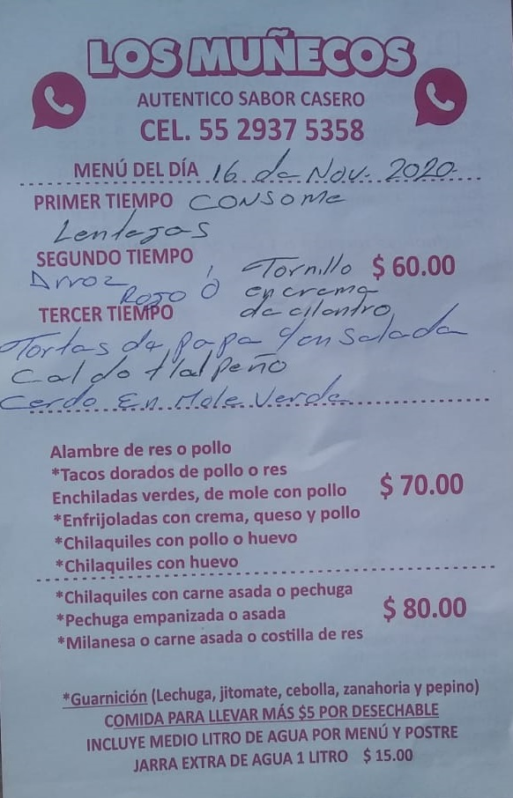
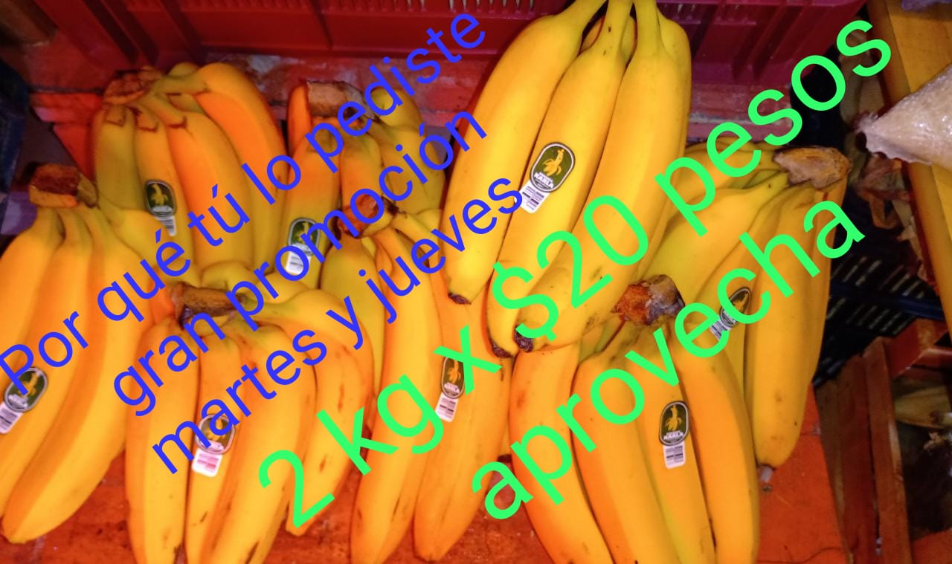
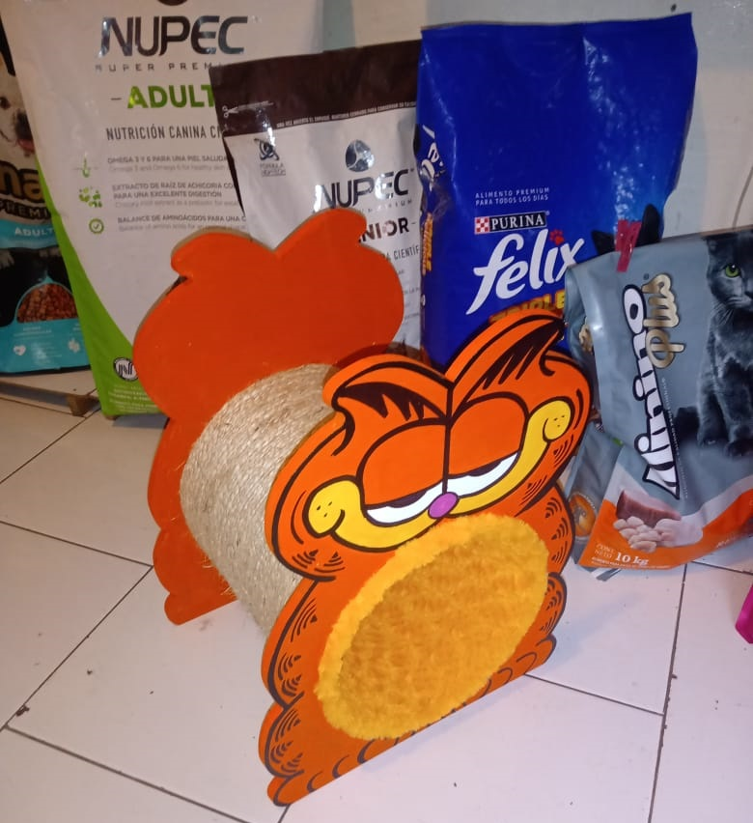
Negocios tradicionales crean
servicio de entrega a domicilio:
Tiendas de abarrotes
Farmacias
Loncherias
Restaurantes
Pollerias
Recauderias
Tortillerias
Veterinarias y productos para
mascotas
Conviven con formas tradicionales de abasto como los tianguis y mercados públicos

Slide 6
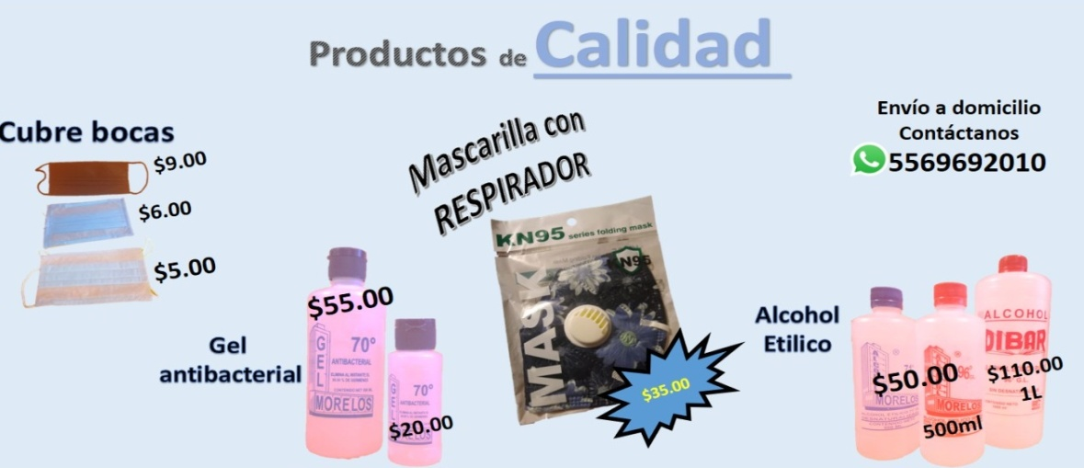


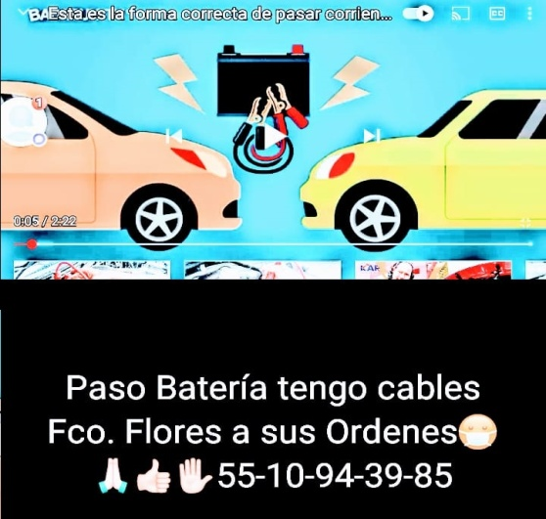
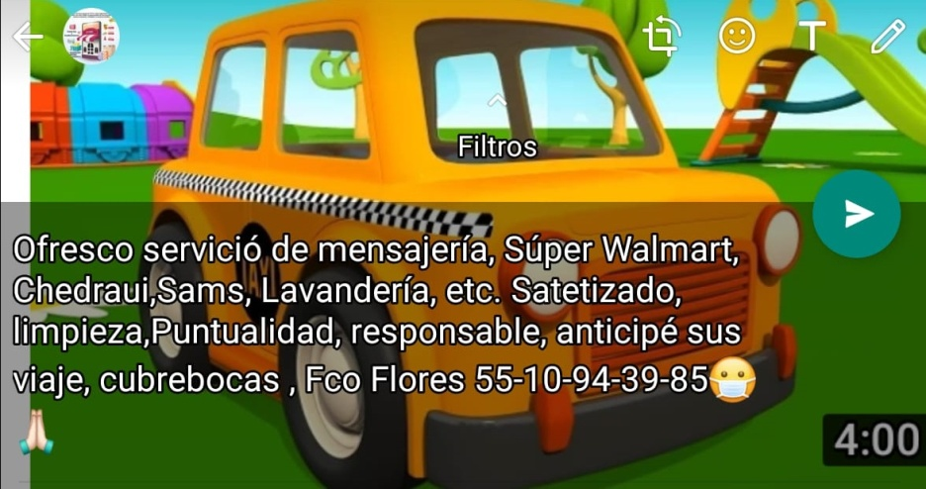
Profesionistas o personas con
empleo formal que tienen que
adaptarse:
Productos de salud y limpieza
Servicios de entrega a domicilio o
pago de servicios
Maquillaje y ropa
Sastrerias a domicilio
Comida preparada
Cerveza artesanal
Autos particulares que se convierten en taxis
Postres y paletas
Productos para dietas
Venta por catálogos

Slide 7


01
Vuelven a ser importantes los trabajos manuales: herreros,
electricistas, plomeros, pintores, albañiles, etc.
02
Existe un acuerdo tácito entre los vecinos de la red para
consumir los productos de locatarios vecinos asentados en la colonia y apoyar la economia local.
Aprendizaje
Cobra importancia el sentido de solidaridad y pertenencia a la comunidad.
03
04
Cobra importancia la salud mental de los integrantes de la red promocionando los servicios de gobierno o a los profesionistas de la localidad (psicólogos, maestros, clases de yoga, etc).
05
Nos dimos cuenta que era importante revisar nuestros hábitos y formas de consumo en relacion al medio ambiente, asi como trabajar proyectos para garantizar la seguridad alimentaria de nuestra comunidad.
06
Hay población que se quedó completamente desprotegida:
personas en situación de calle y adultos mayores sin familias.

Slide 8
¡Muchas Gracias!

Slide 9









